Slide 1

Aktivitet 3.2 Demonstration af effekter af vandstuvning på marken
Odder, 29. sept. 2015
Søren Kolind Hvid

Slide 2
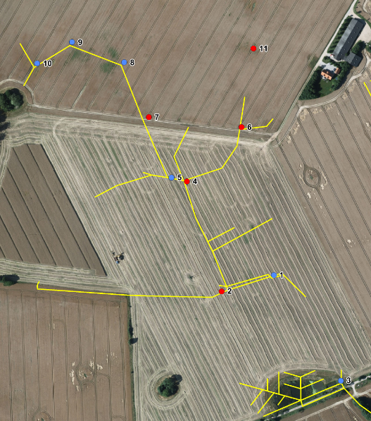
Vandstuvning ved dræn 2, 4,
6, 7 og 11
Formål:
At udjævne tilstrømning til vådområde

Slide 3
Pejling af vandstande ved vandstuvning
Pejlerør, manuel
Pejlerør m.
datalogger
Drænbrønd
Kvantificere effekten:
Tilbageholdt vandmængde og
forsinkelse af afstrømning
Dræn

Slide 4
Program for vandstandspejlinger
Pejlinger ved 2 brønde med stuvning – 1 brønd på skrånende terræn og 1 på fladt terræn
Referencemåling ved dræn/brønd uden stuvning
Transekt på langs og på tværs af dræn
Kontinuert logning – 4 pejlerør
Pejleprogram:
  Ved 3 større nedbørshændelser
  Pejling 1 gang før nedbør
  Pejling lige efter nedbør
  Pejling 4-5 dage efter nedbør
  I alt 3 x 3 pejledage + kontinuerte målinger.
Øvrige aktiviteter: Registreringer af markforhold og udbyttemåling med mejetærsker med gps.

